Slide 1

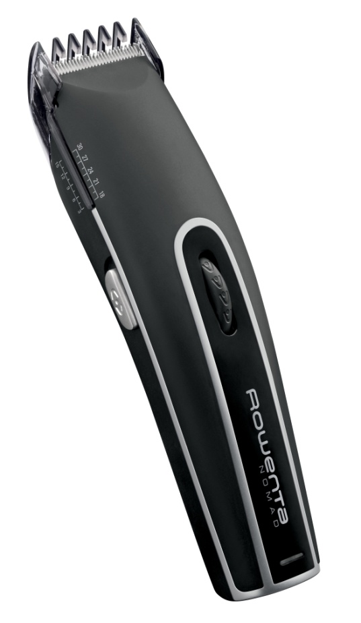
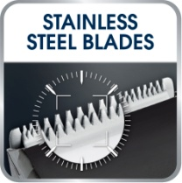
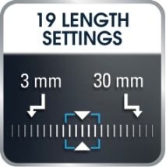
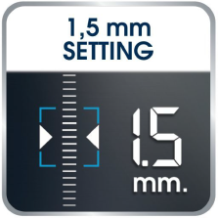
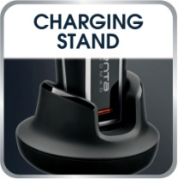
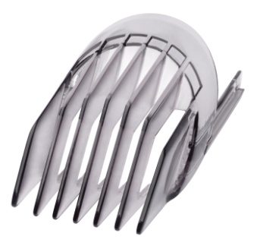
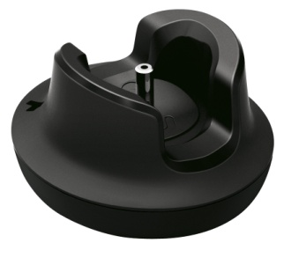
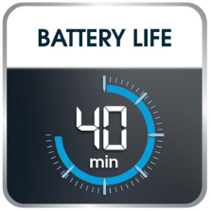
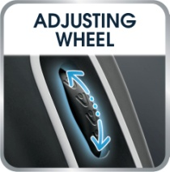
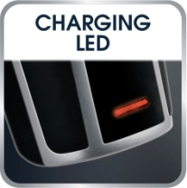

Rowenta zastřihávač vlasů NOMAD 4 TN1410
Zastřihávač s výjimečnou účinností a přesností pro stříhání vlasů
Profesionální dlouhotrvající kvalitu poskytuje vysoce kvalitní čepel z nerezové oceli
Unikátní čepel s ultra ostrými hranami zastřihne všechny typy vlasů jedním tahem
Jedinečný tvar hřebene zabraňuje shlukování vlasů pro dokonalý výsledek střihu
Přesná a bezpečná kontrola délky střihu
Snadné používání pro zastřižení vlasů
2 nástavce
Rozmezí nastavení délky vlasů : 3 mm – 30 mm
Možnost síťového i bezsíťového použití
Výdrž baterie 40 minut
Otáčivé kolečko pro rychlé a snadné nastavení a přizpůsobení tak vaší délce vlasů
LED ukazatel nabití baterie
Nabíjecí základna funguje jako stojánek a uspoří místo v koupelně
Vylepšený design s důrazem na ergonomii a snadnost používání

Slide 2
Rowenta zastrihávač vlasov NOMAD 4 TN1410
Zastrihávač s výnimočnou účinnosťou a presnosťou pre strihanie vlasov
Profesionálnu dlhotrvajúcu kvalitu poskytuje vysoko kvalitná čepeľ z nehrdzavejúcej ocele
Unikátna čepeľ s ultra ostrými hranami zastrihne všetky typy vlasov jedným ťahom
Jedinečný tvar hrebeňa zabraňuje zhlukovaniu vlasov pre dokonalý výsledok strihu
Presná a bezpečná kontrola dĺžky strihu
Jednoduché používanie na strihanie vlasov
2 nástavce
Rozmedzie nastavenia dĺžky vlasov: 3 mm - 30 mm
Možnosť sieťového aj bezsieťového použitia
Výdrž batérie 40 minút
Otočné koliesko pre rýchle a jednoduché nastavenie a prispôsobenie tak vašej dĺžke vlasov
LED ukazovateľ nabitia batérie
Nabíjacia základňa funguje ako stojan a usporí miesto v kúpeľni
Vylepšený dizajn s dôrazom na ergonómiu a jednoduchosť používania

Slide 3
Rowenta NOMAD 4 TN1410 hajvágó
Egy készülék kivételes hatékonysággal és pontossággal hajvágáshoz
A professzionális hosszantartó eredményt a kimagasló minőségű nemesacél penge biztosítja
A különleges penge ultra éles szélekkel, bármilyen fajta hajat levág egyetlen mozdulattal
A fésű egyedi formája meggátolja a haj összecsomósodását a tökéletes ereményért
A vágáshossz pontos és biztonságos ellenőrzése
Egyszerű használat haj vágáshoz
A hajhossz beállítás lehetőségei : 3 mm – 30 mm
2 feltét
Hálózati és hálózat nélküli használat
Az elemmel 40 percig működtethető
A forgatható kerék biztosítja a gyors és könnyű beállítást, alkalmazkodva ezzel az Ön hajhosszához
A LED kijelző mutatja az elem feltöltöttségét
A töltőállomás, mint egy állvány működik, helyet spórolva ezzel a fürdőszobában
A könnyű használat a felújított ergonomikus
formának is köszönhető

